Slide 1
Артюр Рембо
Цікаві факти

Slide 2
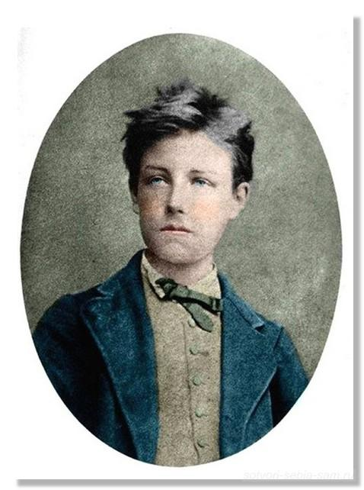
Народився майбутній поет 20 жовтня 1854 року в Шарлевілі у родині піхотного капітана та заможної селянки. Коли йому шість років, батько покинув їх.

Slide 3
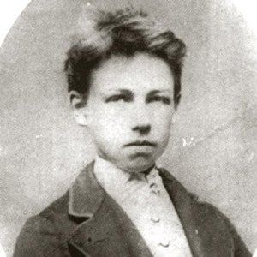
В школі навчався добре, але саме там проявились його бунтарські здібності. Уже в 16 років він тікає з дому до Парижу, де його заарештовують за те, що він не сплатив за проїзд в поїзді 30 франків. Юного Артюра відправляють до тюрми в Мазас. Єдиною людиною, яка була занепокоєна його долею, був вчитель Ізамбар. Він розшукав хлопця, сплатив борг та відвіз його додому.

Slide 4
Через кілька днів після повернення Артюр знову тікає, але на цей раз в Бельгію. Там він намагався реалізувати себе в професії газетного репортера. Але невдало. Мати подала на нього в розшук і міліція, знайшовши його, доставила додому. Втретє він тікає з дому в 1871 році в Париж. Вже через 20 повертається додому пішки. Під час проголошення Комуни в Парижі він записується до національної гвардії.

Slide 5
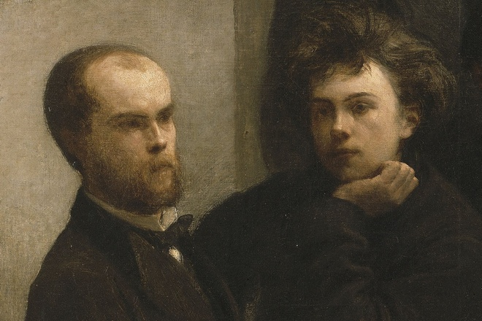
Творчий період Рембо складає рівно три роки. Але це був час високого творчого розвитку та натхнення. В 1869 році Артур отримує свою першу премію за поему «Югурта». В тому ж році його вперше друкують на сторінках журналу «Ревю пур тус» з віршем «Новорічні подарунки сиріт». В 1871 році Рембо пише «Листи ясновидця», в яких чітко виклав свою життєву та естетичну програму. Це був своєрідний бунт проти існуючої системи, моралі та встановлених правил суспільством і державою. Своїм вчителем, прикладом для наслідування і «Богом» він вважав Бодлера.

Slide 6
Він перестав писати в віці 20 років. В 1874 – 1879 він подорожував по Європі та вивчав різні мови, працюючи там, де тільки міг – вчителем, перекладачем, в бродячому циркові, будівельником і навіть записався в голландські колоніальні війська. Довгий час мучився болями в коліні і йому ампутували ногу. Помер в 1891 році на руках сестри Ізабелли.

